Slide 1
SPREMLJANJE ZDRAVIL V PROMETU IN OBVLADOVANJE POMANJKANJ
Spletno izobraževanje za imetnike dovoljenj za promet z zdravili in imetnike začasnih dovoljenj za vnos/uvoz zdravil po tretji alineji tretjega odstavka 20. člena ZZdr-2 ter njihove zastopnike, 08-junij-2026

Slide 2
Vsebina
Program:
Uvod
Spremembe 24. člena Zakona o zdravilih
  Sistem spremljanja zdravil na trgu in obvladovanje pomanjkanj
  Vloga in obveznosti imetnikov
  Vloga, pristojnosti in obveznosti JAZMP
Razvoj sistema in usmeritve za izboljšanje poročanja
Vprašanja in odgovori

Slide 3
Pomen spremljanja zdravil na trgu in obvladovanja pomanjkanj
Ustreznost in zanesljivost preskrbe z zdravili je eden od glavnih stebrov varovanja javnega zdravja. Cilj je imeti na trgu vsa zdravila, ki so potrebna za kakovostno preprečevanje in zdravljenje bolezni.
Zato je spremljanju zdravil na trgu, preprečevanju in obvladovanju pomanjkanja posvečeno vse več pozornosti.
Slovenija se je kot država, ki jo dodatno pesti majhnost trga, s tem pa tudi manjša ekonomska privlačnost, že zelo zgodaj vključila v aktivnosti EU za ustrezno preskrbo z zdravili ter preprečevanje in obvladovanje pomanjkanj.

Slide 4
JAZMP in EU
Proizvodnja pomembnega deleža zdravil in njihovih surovin izven EU in s tem povezana ranljivost preskrbovalnih verig ter spremenljive geostrateške razmere so EU po krizi covid-19 spodbudile k intenzivnemu naslavljanju preprečevanja in obvladovanja pomanjkanja zdravil.
Ker težav s preskrbo z zdravili velikokrat ni mogoče reševati na ravni posamezne države in ker področje zdravil ureja skupna EU zakonodaja, je zelo pomembno sodelovanje pri njeni pripravi in EU pobudah
JAZMP je poleg sodelovanja v EMA aktivno vključena v
  Evropsko mrežo agencij za zdravila (EMAN) ter pripravo in izvajanje njenih strategij (EMANS)
  Mrežo vodij nacionalnih agencij za zdravila (The Heads of Medicines Agencies (HMA), ki sodeluje z EMA in EK
  EU4Health projekt skupnega ukrepanja CHESSMEN
  Različne EU delovne skupine in pobude
  Dejavni član izvršne usmerjevalne skupine za pomanjkanje in varnost zdravil (MSSG) in njene delovne skupine enotnih kontaktnih točk za pomanjkanje zdravil (SPOC WP)

Slide 5
Uredba (EU) 2022/123
Pod predsedovanjem Slovenije Svetu EU 2021 doseženo soglasje za sprejetje Uredbe (EU) 2022/123 o razširjenem mandatu EMA pri pripravljenosti na krize in kriznem upravljanju na področju zdravil in medicinskih pripomočkov
  formalizira nekatere strukture in procese, ki jih je EMA vzpostavila v pandemiji COVID-19
  EMA dodeljuje nove naloge (izven kriz):
    Spremljanje in zmanjševanje morebitnega ali dejanskega pomanjkanja kritičnih zdravil in medicinskih pripomočkov
  Vzpostavlja izvršno usmerjevalno skupino za pomanjkanje in varnost zdravil (MSSG) in njeno delovno skupino enotnih kontaktnih točk za pomanjkanje zdravil (SPOC WP)

Slide 6
JA CHESSMEN
JOINT ACTION Coordination and Harmonization of the Existing Systems against Shortage of Medicine – European Network
JAZMP: delovni paket 6
  zbiranje dobrih praks spremljanja, poročanja in obvladovanja pomanjkanj zdravil
  priprava protokola za spremljanje, poročanje in obvladovanje pomanjkanja zdravil, ki bo podpiral harmonizacijo pristopov med državami članicami
  priprava priporočil za razvoj nacionalnih seznamov kritičnih zdravil

Slide 7
Pomanjkanje zdravil
V zadnjih letih so pomanjkanja postala pogostejša in bolj zapletena. Vzroki so med drugim:
  motnje v svetovnih dobavnih verigah (60–80 % proizvodnje učinkovin poteka izven EU, spremenljive geostrateške razmere)
  težave v proizvodnji (zmogljivost, nesreče, napake)
  pomanjkanje surovin
  nepričakovana porast povpraševanja
Pomanjkanje zdravil povzroča zaskrbljenost pri pacientih in dodatno obremenjuje zdravstvene sisteme in delavce.
V povprečju so lekarne v EU leta 2024 porabile več kot 10 ur na teden za obvladovanje pomanjkanja, kar kaže na naraščajoče breme za izvajalce zdravstvenih storitev.
Majhne države so za pomanjkanja še bolj ranljive kot večje države.

Slide 8
Vsebina
Program:
Uvod
Spremembe 24. člena Zakona o zdravilih
  Sistem spremljanja zdravil na trgu in obvladovanje pomanjkanj
  Vloga in obveznosti imetnikov
  Vloga in pristojnosti JAZMP
Usmeritve za izboljšanje poročanja
Vprašanja in odgovori

Slide 9
Spremembe Zakona o zdravilih – 108. člen
ZZdr-2B (2025)
108. členu se doda nov prvi odstavek, ki se glasi:
(1) Imetniki dovoljenja za promet z zdravilom morajo za pokritje potreb po zdravilih v Republiki Sloveniji zagotavljati ustrezno in neprekinjeno dobavo zdravil, za katera so v skladu s 24. členom tega zakona sporočili prisotnost zdravila v prometu v Republiki Sloveniji. (81. člen Direktive 2001/83/ES)

Slide 10
Spremembe Zakona o zdravilih – 24. člen
Zdr-2B (2025)
Glavne spremembe za imetnike:
Roki za obveščanje:
  Imetnik dovoljenja za promet z zdravilom mora JAZMP o začasnem ali stalnem prenehanju opravljanja prometa obvestiti najpozneje 6 mesecev pred prenehanjem.
  Imetnik začasnega dovoljenja za promet z zdravilom iz tretje alineje tretjega odstavka 20. člena ZZdr-2 mora JAZMP o prenehanju opravljanja prometa z zdravilom obvestiti najpozneje 2 meseca pred prenehanjem prometa.
Podrobnejša opredelitev poročane motnje / prenehanja:
V obvestilu navede podatke o zdravilu, razloge za začasno ali stalno prenehanje opravljanja prometa z zdravilom ali motnjo v preskrbi z zdravilom, oceno vpliva na javno zdravje in ukrepe za zmanjševanje morebitnega negativnega vpliva in druge podatke, ki jih določi JAZMP.
Dodatne obveznosti
Na vsakokratno zahtevo JAZMP imetniki dovoljenja za promet / veletrgovci v zahtevanem roku predložijo podatke o obsegu prodaje v RS in obsegu zalog zdravil namenjenih trgu Republike Slovenije.

Slide 11
Spremembe Zakona o zdravilih – 24. člen ZZdr-2B (2025)
Glavne spremembe za JAZMP:
Ukrepi JAZMP
JAZMP na podlagi ocene kritičnosti oz. vpliva pomanjkanja zdravila na javno zdravje (velik/srednji) lahko:
  pozove pristojne razširjene strokovne kolegije ali klinike oziroma zbornice, da v roku, ki ga določi JAZMP, pripravijo priporočila o zamenjavi z drugim zdravilom oziroma o njegovi uporabi, in to priporočilo objavi na spletni strani JAZMP in v centralni bazi zdravil
  izda Sklep o omejitvi predpisovanja / izdajanja
  v soglasju z ministrom za zdravje izda Sklep o prepovedi iznosa / izvoza
  predlaga MZ sprostitev iz državnih blagovnih rezerv

Slide 12
Sistem spremljanja zdravil na trgu in obvladovanje pomanjkanj
Poročanje imetnikov
Od februarja 2024 aplikacija Zvonček
prihodi zdravil
Ocena vpliva na javno zdravje in izvajanje ukrepov
preverjanje razpoložljivosti nadomestnih zdravil
Objava informacij o pomanjkanjih in obveščanje deležnikov
objava v CBZ in na spletni strani JAZMP
Sodelovanje z drugimi državami članicami EU - (Uredba (EU) 2022/123)
motnje v preskrbi
stalna/začasna prenehanja
obveščanje ZZZS in nekaterih deležnikov v zdravstvu
objava Obvestil za zdravstvene delavce
komunikacija z imetniki in posvet s stroko
ocena kritičnosti pomanjkanja
ukrepi
izmenjava informacij o pomanjkanjih
skupno reševanje kritičnih pomanjkanj
prostovoljni solidarnostni mehanizem
IMETNIKI
JAZMP
Ostali deležniki

Slide 13
Opredelitev / definicije
MOTNJA v preskrbi z zdravilom
… je stanje na trgu, kjer poslovni subjekti, odgovorni za preskrbo trga Republike Slovenije, ne uspejo zagotoviti potrebnih količin zdravila v ustreznem času. (6. člen ZZdr-2)
… so razmere ko dobava zdravila, ki ima dovoljenje za promet (DzP) in je dano v promet v državi članici, iz katerega koli razloga ne zadošča povpraševanju po tem zdravilu (2. člen Uredbe (EU) 2022/123)
Ko imetnik ne more izpolniti naročil veletrgovcev (veletrgovec ne dobi dovolj/pravočasno naročenega zdravila)
Motnja v preskrbi ali začasno prenehanje prometa z zdravilom?
odločitev imetnika, da zdravila začasno ne bo tržil (npr. zdravilo ni bilo izbrano na javnem razpisu, za zdravilo je premajhno povpraševanje) = začasno prenehanje
Povpraševanje > zmožnosti dobave
(nepričakovano povečanje povpraševanja ali izpad proizvodnje, težave v distribucijski verigi) = motnja v preskrbi

Slide 14
Sistem spremljanja zdravil na trgu in obvladovanja pomanjkanj OBVEŠČANJE: imetniki
KAJ
Prihod zdravila na trg (prvi / ponovni)
Najpozneje na dan prihoda zdravila na trg
Motnja v preskrbi
Najpozneje 2 meseca pred pričakovanim nastopom motnje / v primeru višje sile takoj, ko je to mogoče
KDO
Imetnik DzP
Imetnik začasnega dovoljenja za promet po tretji alineji tretjega odstavka 20. člena ZZdr-2
Prenehanje prometa z zdravilom
Najpozneje 6 mesecev pred prenehanjem (DzP) / 2 meseca pred prenehanjem (začasno dovoljenje)
Imetnik dovoljenja za promet s paralelno uvoženim zdravilom
Imetnik potrdila o paralelni distribuciji
KAKO
Aplikacija ZVONČEK
Veljaven uporabniški račun
Veljavni kontaktni podatki
Veljavno pooblastilo
⚠ Ob spremembi zastopnika, kontaktnih oseb ali pooblastil je treba podatke posodobiti.
porocanje_24clen@jazmp.si
Notes:
Sporočiti morajo datum začetka opravljanja prometa z zdravilom najkasneje na dan, ko je zdravilo dostopno na trgu in, morda še pomembnejše, obvestiti morajo o začasnem ali stalnem prenehanju opravljanja prometa in motnjah v preskrbi vsaj dva meseca v naprej. V čem je razlika med začasnim in stalnim prenehanjem opravlja prometa zdravila in motnjo v preskrbi – morda kdo ve? Opravljanje prometa se nanaša na imetnika dovoljenja za promet oz. dostopnost v njegovih skladiščih, motnja pa na skladišča veletrgovca.

Slide 15
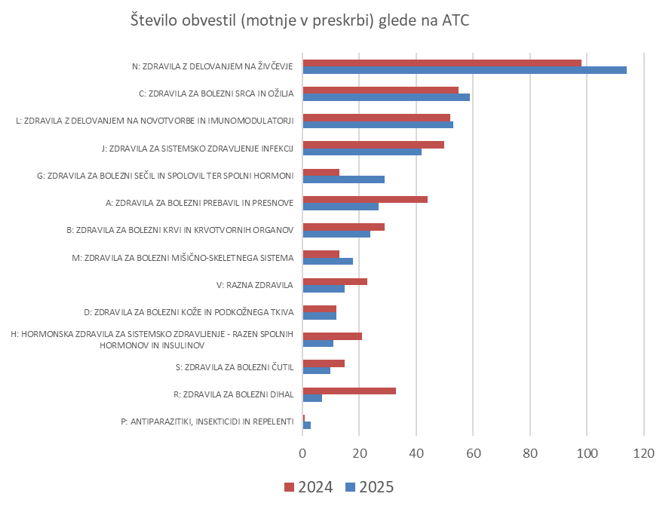
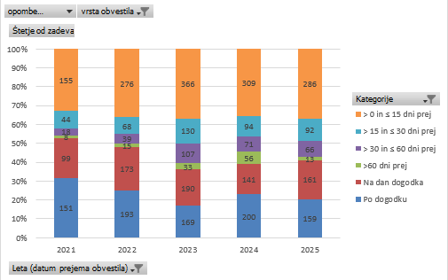
Podatki o poročanju
MOTNJE V PRESKRBI
Pravočasnost poročanja motenj v preskrbi zdravil v obdobju 2021–2025

Slide 16
Sistem spremljanja zdravil na trgu in obvladovanja pomanjkanj VREDNOTENJE: JAZMP
JAZMP oceni vpliv pomanjkanja (motnje/prenehanja) na javno zdravje ter izvaja različne aktivnosti in sprejema ukrepe
CILJ
UBLAŽITEV / PREPREČENJE POMANJKANJA

Slide 17
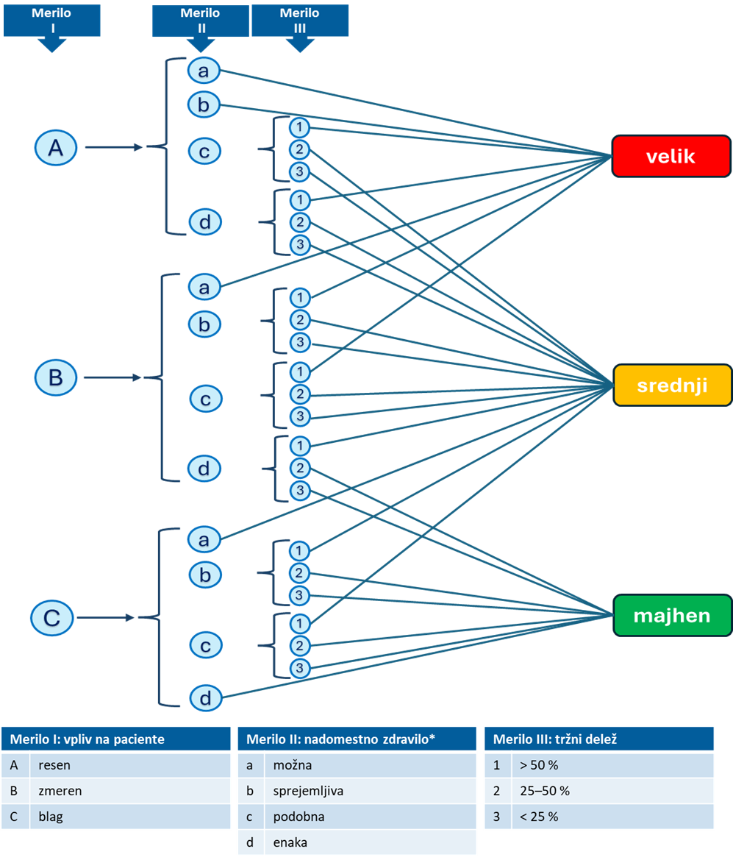
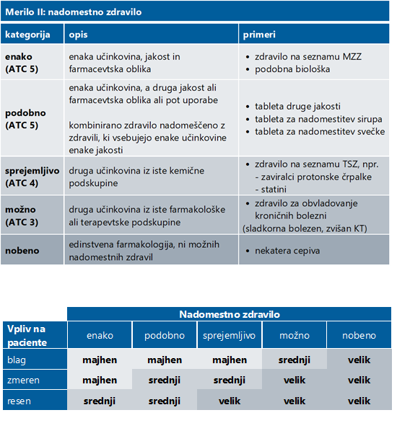
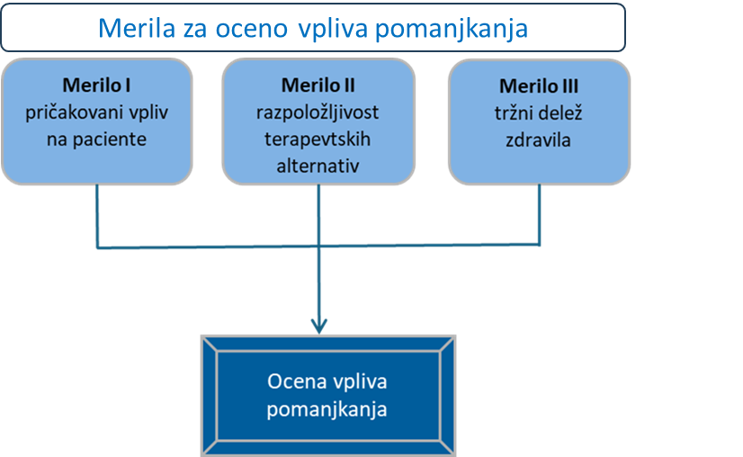
Sistem spremljanja zdravil na trgu in obvladovanja pomanjkanj VREDNOTENJE: JAZMP
Ocena vpliva pomanjkanja na javno zdravje
(metodologija CHESSMEN)

Slide 18
Sistem spremljanja zdravil na trgu in obvladovanja pomanjkanj AKTIVNOSTI po prejemu obvestil: JAZMP
Preverjanje
Razpoložljive zaloge
pri imetniku dovoljenja za promet,
pri veletrgovcih,
v bolnišnicah oziroma drugih zdravstvenih ustanovah.
Razpoložljivost zdravila na drugih trgih
ali je zdravilo na voljo na drugih trgih,
ali je pomanjkanje prisotno tudi v drugih državah,
ali obstajajo možnosti vnosa zdravila iz drugih trgov.
Pričakovane dobave
predvideni datumi dobav,
pričakovane količine,
časovnica ponovne vzpostavitve redne/izredne preskrbe.
Pozivi k ukrepanju
Imetnike
Prerazporeditev zalog iz drugih držav EU
Možnosti za povečanje proizvodnje in/ali spremembe načrta dobav
Imetnike dovoljenj prisotnih nadomestnih zdravil k zagotovitvi zadostnih količin (tržni deleži!)
Veletrgovce
Objava poziva veletrgovcem/uvoznikom za vnos/uvoz manjkajočega zdravila ali več nadomestnih zdravil na spletni strani JAZMP
Obveščanje in priporočila
Objava obvestil, navodil in/ali priporočil na spletni strani JAZMP in CBZ

Slide 19
Sistem spremljanja zdravil na trgu in obvladovanja pomanjkanj UKREPI ob pomembnem vplivu na JZ: JAZMP
Ukrepi
Če je vpliv pomanjkanja na javno zdravje velik IN predhodni ukrepi (ukrepi imetnika, poziv veletrgovcem/uvoznikom) niso bili uspešni:
Priporočila glede nadomestnega zdravljenja ali izdelave magistralnega ali galenskega zdravila
  Če ni ustreznega nadomestnega zdravila za terapevtsko indikacijo
  Priporočila na poziv JAZMP pripravijo RSK, klinike ali zbornice
  Priporočila se objavijo na spletni strani JAZMP in v CBZ.
Ukrepi nadzorovane distribucije in ukrepi za varčno porabo
  Če gre za kratkotrajno nezadostno dobavo / omejeno zalogo zdravila.
  Sklep izda JAZMP in se objavi na spletni strani JAZMP in v CBZ.
Omejitev iznosa/izvoza zdravila iz RS
  Sklep JAZMP izda v soglasju z ministrom in se objavi v Uradnem listu RS.
Predlog za sprostitev zdravil/a iz državnih blagovnih rezerv
  JAZMP posreduje predlog na MZ.
Izvajanje določil 24. člena ZZdr-2 bo podrobneje opredelil Pravilnik.

Slide 20
Usmeritve za izboljšanje poročanja
Kakovostne informacije
Pravočasnost
Najpozneje do… lahko tudi pred zakonsko določenim rokom za poročanje!
Datumi
Obvestilo oddajte takoj ko so informacije dovolj zanesljive
Pravočasno sporočite informacijo o morebitnem podaljšanju motnje
Sporočite dejanski datum ponovnega prihoda zdravila na trg takoj, ko zanj veste
Navajajte realne datume začetka in konca dogodka
Razlog
Ocena vpliva
Navedite dejanski razlog(e) in podrazlog(e) za pomanjkanje/ prenehanje.
Dodatna pojasnila so dobrodošla za boljše razumevanje okoliščin.
Navedite razpoložljive alternative in tržni delež zdravila
Izogibajte se večkratnemu podaljševanju motnje!
Navedite, ali so bili zdravstveni delavci obveščeni o prenehanju in motnji v preskrbi.
Navedite konkretne ukrepe za ublažitev, ki ste jih ali jih nameravate izvršiti
Pri stalnem prenehanju opišite aktivnosti, ki ste jih izvedli za ohranitev zdravila na slovenskem trgu oziroma npr. ali ste preverili možnosti prenosa DzP na drugega imetnika
Obrazec za poročanje izpolniti v celoti in čim bolj popolno!
Ob spremembi informacij za isti dogodek (npr. podaljšanje motnje) zagotovite ustrezno obrazložitev.
Pravočasno posodabljajte informacije o motnjah:

Slide 21
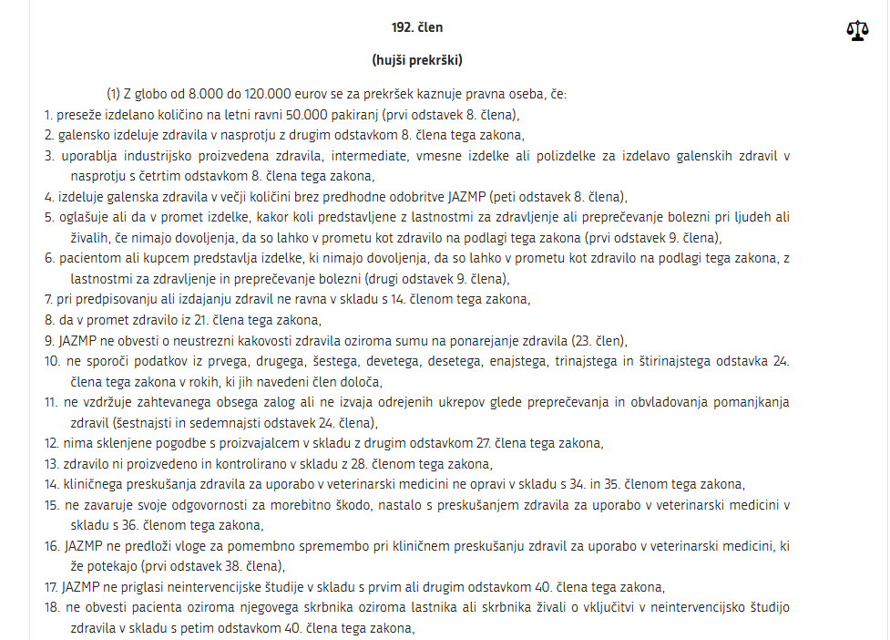
Sistem spremljanja zdravil na trgu in obvladovanja pomanjkanj SPREMLJANJE in NADZOR: JAZMP
JAZMP spremlja pravočasnost in kakovost poročanja
JAZMP opozarja na pomen pravočasnega in pravilnega poročanja
Za neizpolnjevanje obveznosti so v 192. členu ZZdr-2 predvidene globe

Slide 22
Sistem spremljanja zdravil na trgu in obvladovanja pomanjkanj
OBVEŠČANJE JAVNOSTI / OBJAVE: JAZMP
Objava podatkov na spletni strani JAZMP
JAZMP podatke o motnjah v preskrbi, začasnih in stalnih prenehanjih opravljanja prometa z zdravili redno objavlja tudi na svoji spletni strani v okviru tedenskih posodobitev https://www.jazmp.si/humana-zdravila/podatki-o-zdravilih/zdravila-na-trgu/
✓ Načrtovana je nadgradnja objavljenih preglednic z dodatnimi podatki za večjo preglednost in lažje iskanje informacij.
✓ Imetnike pozivamo, da preverijo in po potrebi posodobijo status vseh zdravil, ki jih tržijo ali so jih tržili v RS. V primeru neodzivnosti bo JAZMP za zdravila z neposodobljenimi podatki na podlagi razpoložljivih informacij sama določila ustrezen status zdravila.

Slide 23
Sistem spremljanja zdravil na trgu in obvladovanja pomanjkanj
OBVEŠČANJE JAVNOSTI / OBJAVE: JAZMP
Objava podatkov v CBZ
Prihod / ponovni prihod zdravila na trg
JAZMP podatke objavi v 5 delovnih dneh od prejema obvestila
Začasno / stalno prenehanje opravljanja prometa z zdravilom
JAZMP podatke objavi v 5 delovnih dneh od prejema obvestila
Motnja v preskrbi z zdravilom
JAZMP podatke objavi najmanj 15 dni pred napovedanim nastopom motnje v preskrbi, razen če odloči drugače.
Izjema zaradi varovanja javnega zdravja
JAZMP lahko podatke objavi tudi kasneje od navedenih rokov.
Postopek
JAZMP pošlje prejeta obvestila o motnjah v preskrbi nosilcu OZZ, ki upravlja s Centralno bazo zdravil.
pomanjkanje posameznega zdravila v CBZ prikazuje rdeča ikona
napovedana motnja / prenehanje
prisotnost zdravila v prometu označuje zelena ikona
Ob pomiku z miško na ikono so podane dodatne informacije.
i
i
i
i

Slide 24
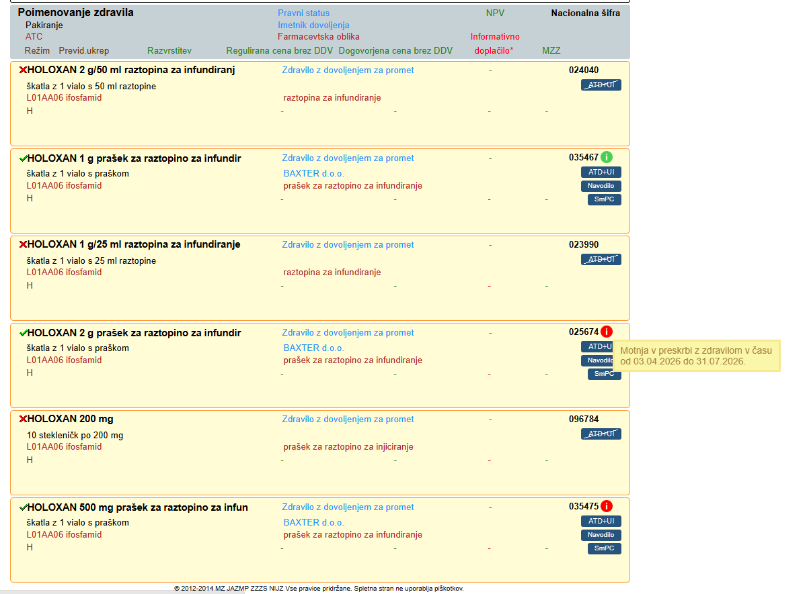
Prikaz objav v CBZ

Slide 25
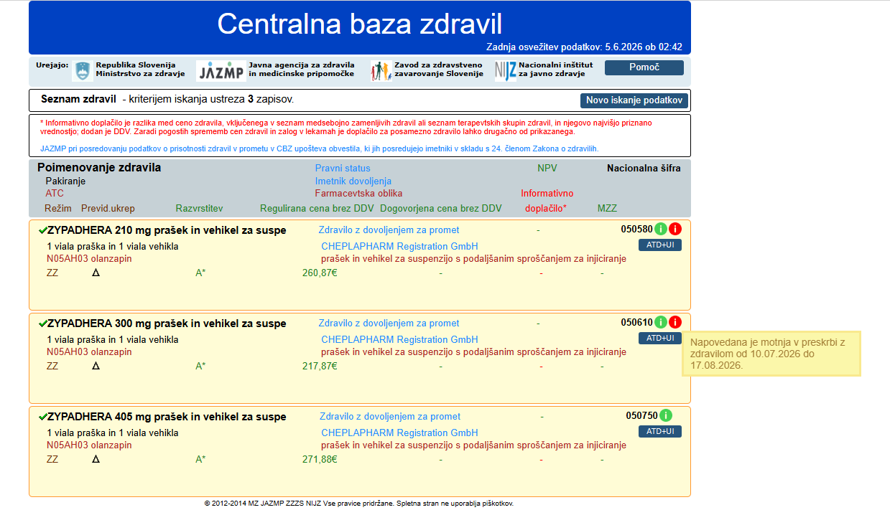
Prikaz objav v CBZ

Slide 26
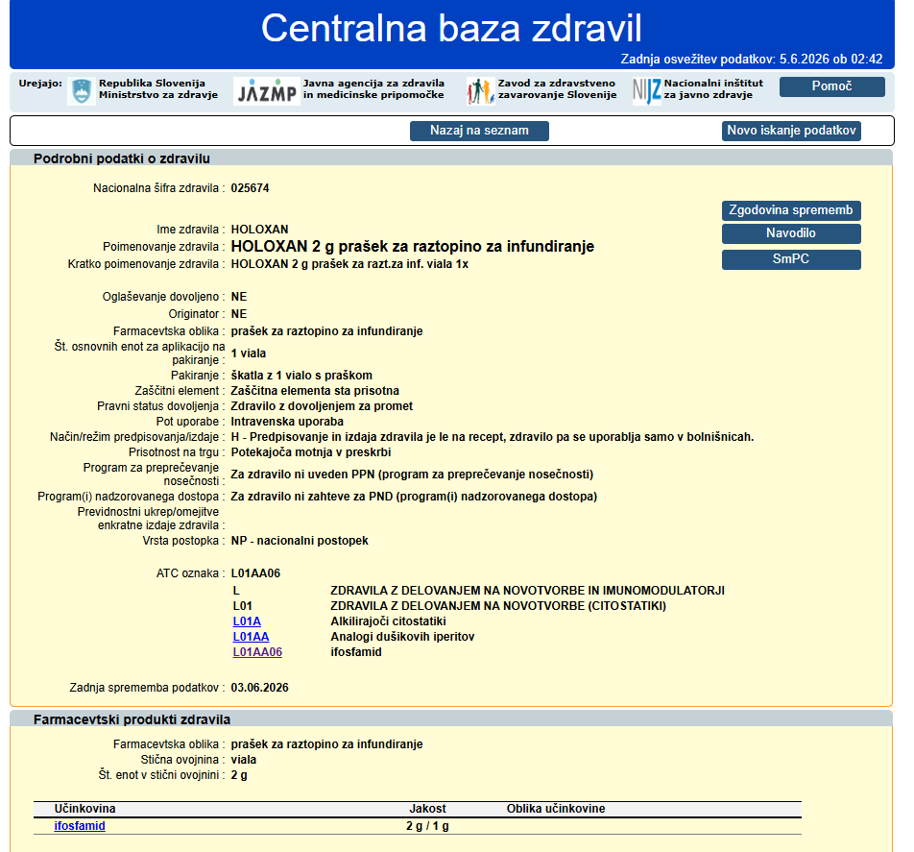
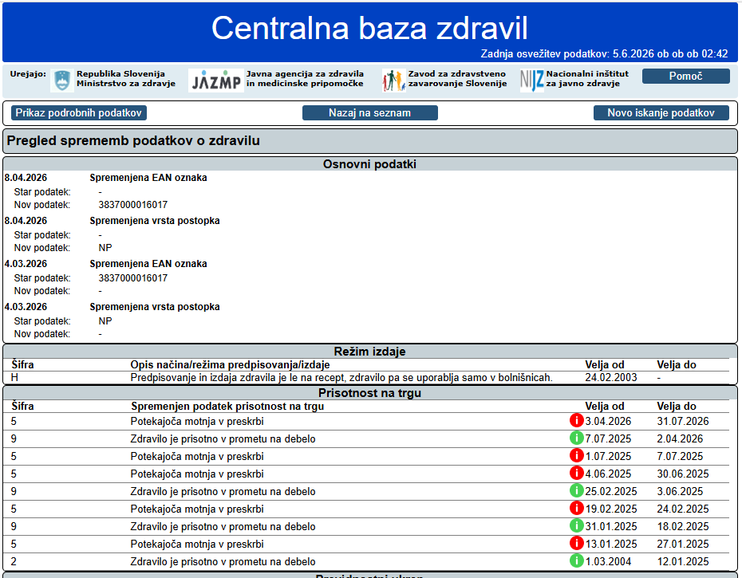
Prikaz objav v CBZ

Slide 27
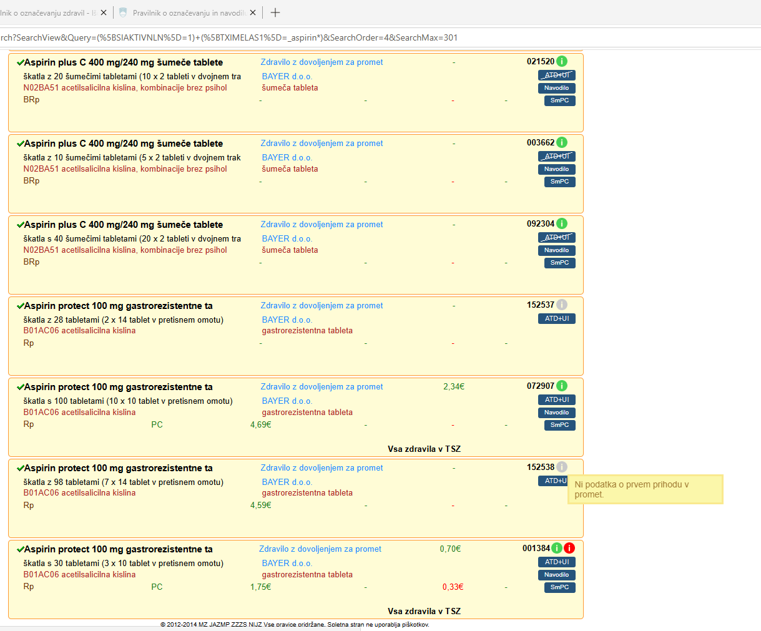
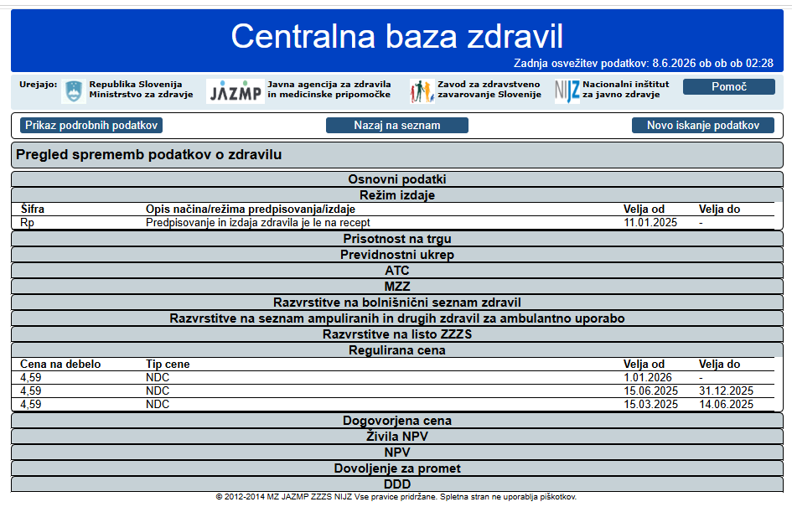
Prikaz objav v CBZ

Slide 28
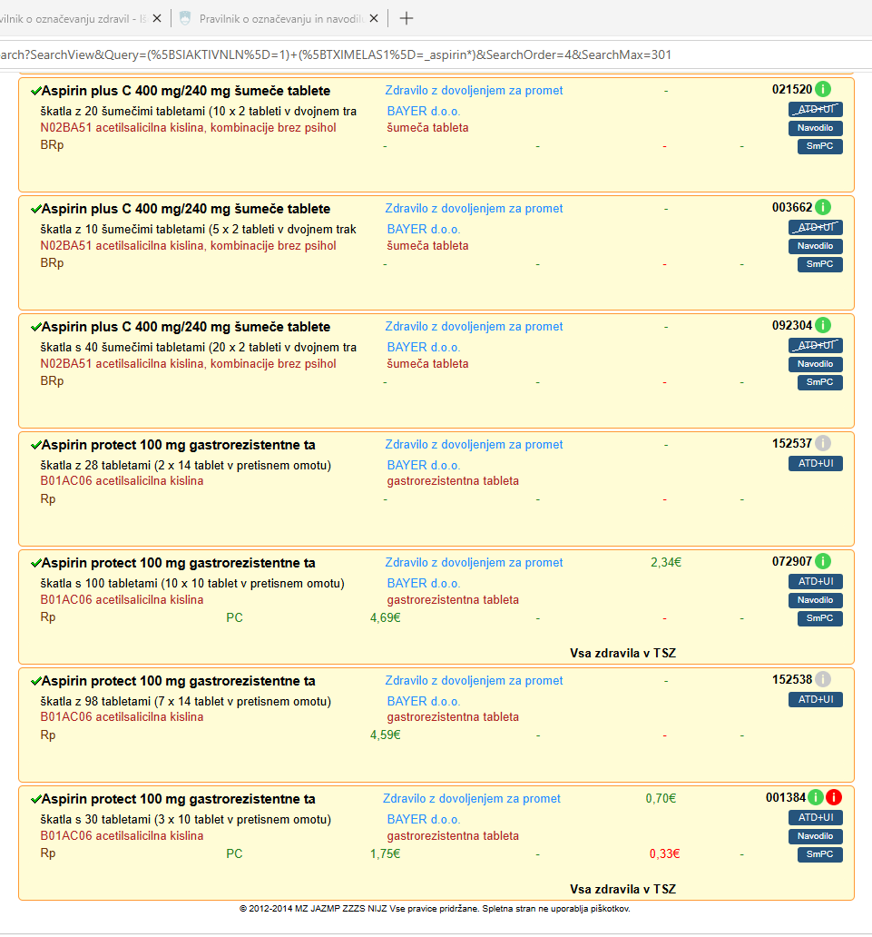
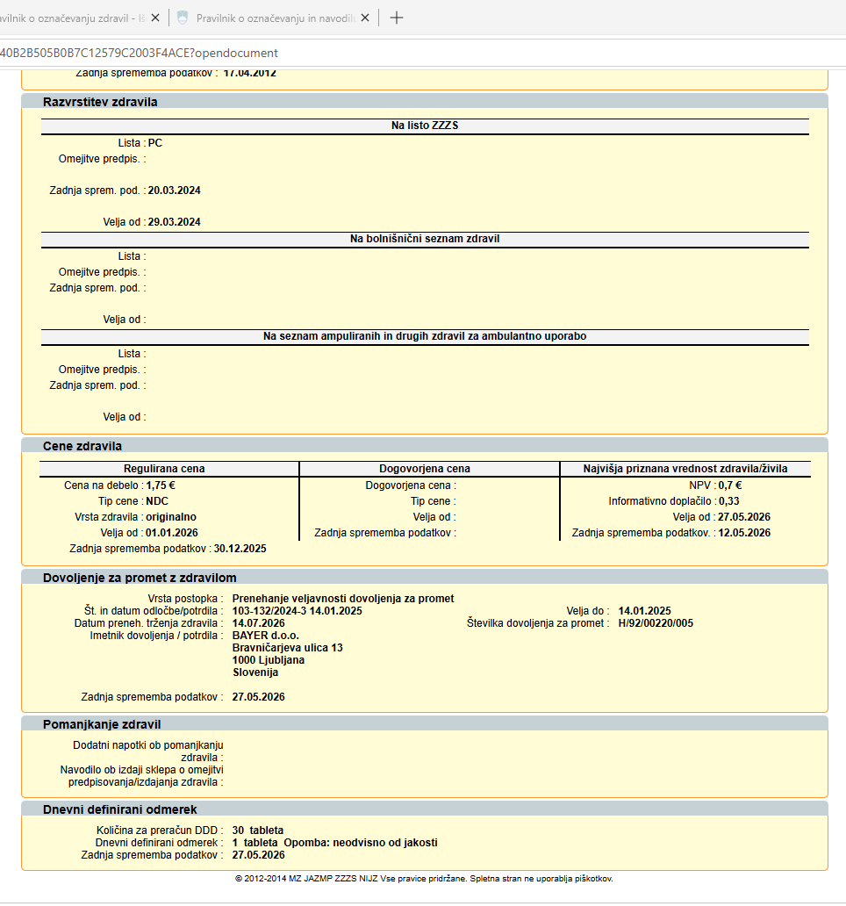
Prikaz objav v CBZ

Slide 29
Za zaključek
Usklajeno in odgovorno delovanje vseh deležnikov
bo omogočilo zmanjšanje vpliva pomanjkanj na paciente, zdravstveni sistem in javno zdravje !

Slide 30
VPRAŠANJA
Glejte dokument Odgovori na vprašanja
Dokument je objavljen na spletni strani JAZMP: https://www.jazmp.si/humana-zdravila/podatki-o-zdravilih/zdravila-na-trgu/

Slide 31
Hvala za udeležbo in sodelovanje!
Notes:
Tako, to bi bilo z moje strani vse – navedene spletne strani smo si že ogledali in so bolj namenjene izročkom kot predstavitvi.
Hvala za pozornost. Sedaj pa imamo še minut časa za vprašanja in pripombe, prosim.
Še enkrat hvala in vse dobro.

